Slide 1

Notes:
আব্দুল্লাহ- আল- মামুন,

Slide 2
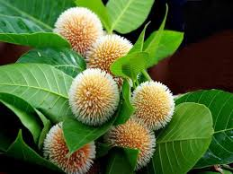
স্বাগতম

Slide 3

শিক্ষক পরিচিতি
আব্দুল্লাহ – আল- মামুন
সহকারি শিক্ষক
বাঙ্গালগাঁও সরকারি প্রাথমিক বিদ্যালয়
কালীগঞ্জ,গাজীপুর

Slide 4
শ্রেণি :চতুর্থ
বিষয় :বাংলা
বাংলাদেশের প্রকৃতি
পাঠ্যাংশঃবৃষ্টি পড়ছে ----লোকে হাটেঁ ।

Slide 5
শিখন ফল
১। শিক্ষকের পাঠ মনোযোগ সহকারে শোনবে।
২ । বাংলাদেশের ঋতুর নাম বলতে পারবে ।
৩ ।পাঠ প্রমিত উচ্চারণে পড়তে পারবে।
৪ । ঋতুর বর্ননা লিখতে পারবে ।

Slide 6
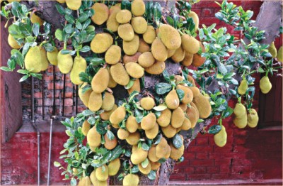
গ্রীষ্ম কাল

Slide 7
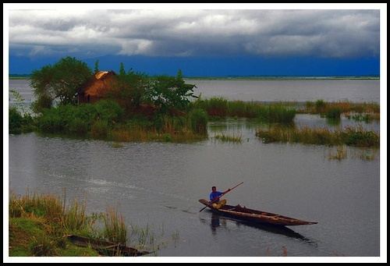
বর্ষা কাল

Slide 8
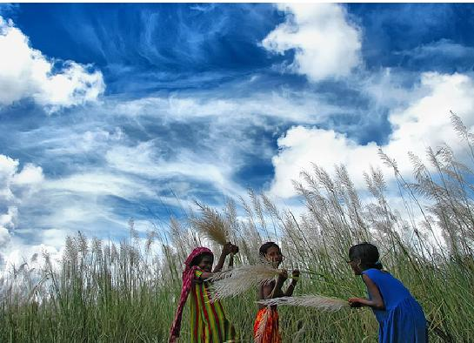
শরৎ কাল

Slide 9
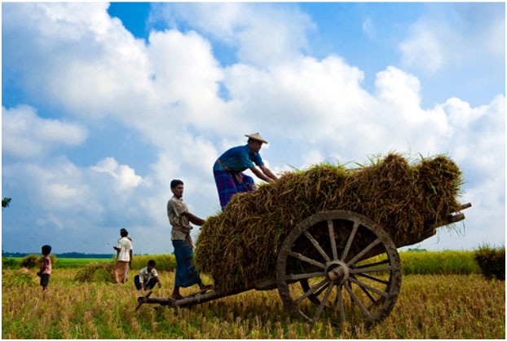
হেমন্ত কাল

Slide 10
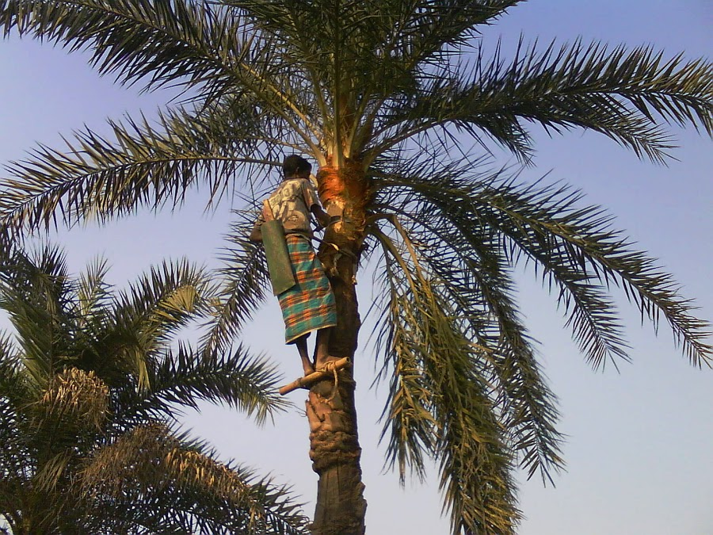
শীত কাল

Slide 11
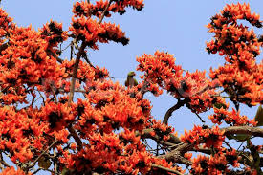
বসন্ত কাল

Slide 12
অর্থ লিখ
ইলশে গুঁড়িঃ
মুষলঃ
বৃষ্টিপাতঃ
হালকা ঝিরঝিরে বৃষ্টি ।
মুগুর।
বাদলের ধারা।

Slide 13
যুক্ত বর্ণ ভেংগে দেখাও নতুন শব্দ গঠন কর
বৃষ্টি
ষ্ট
কষ্ট , নষ্ট
ষ + ট
গ্রীষ্ম
ষ্ম
ষ +ম
ভষ্ম , বিষ্ম
হেমন্ত
ন্ত
ন+ত
শান্ত , অনন্ত

Slide 14
শূন্যস্থান পূরন করি
১। বৃষ্টির এই সময়টাকে বলে ---------------- ।
২ । তখন হাড় কাঁ পানো --------------।
৩। বাংলাদেশ --------- ঋতুর দেশ ।
বর্ষা কাল
শীত
ষড়

Slide 15
যতি চিহ্ন ব্যবহার কর
বৃষ্টি পড়ছে তো পড়ছেই কখনো বড় বড় ফোঁটায়
তবে ধীরে ধীরে কখনো হুড়মূড় করে ।
বৃষ্টি পড়ছে তো পড়ছেই । কখনো বড় বড় ফোঁটায় ,
তবে ধীরে ধীরে । কখনো হুড়মূড় করে ।

Slide 16
নিচের প্রশ্নগুলোর উত্তর বলি এবং লিখি
১। বাংলাদেশে বছরে কয় ঋতু আসে- যায়?
২।কয় মাসে এক ঋতু ?
৩। শীত কালে তোমার কেমন লাগে ?

Slide 17
গ্রীষ্ম কাল
বসন্ত কাল
শীত কাল
হেমন্ত কাল
শরৎ কাল
বছর
বর্ষাকাল

Slide 18
বাড়ির কাজ
শীত ঋতু সম্পর্কে ৫টি বাক্য লিখে আনবে ।

Slide 19
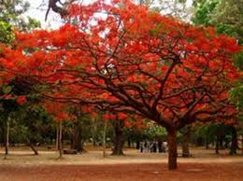

Slide 20

ধন্যবাদ

